Slide 1
Автоматизированный модуль отчетности для информационной системы контроля сотрудников ООО Тэксод Технолоджиз
ФИО студента

Slide 2
Цель дипломного проекта: разработать автоматизированный модуль отчетности для информационной системы контроля сотрудников. Поставленные задачи на дипломное проектирование: 1. разработать программный продукт с использованием технологий: Windows 10, C#, Microsoft .NET 4.8, JetBrains Rider; 2. рассчитать надежность программного средства; 3. оценить пожарные риски. Назначение разработки: разработанный продукт предназначен для получения информации о сотрудниках по заданным критериям.

Slide 3
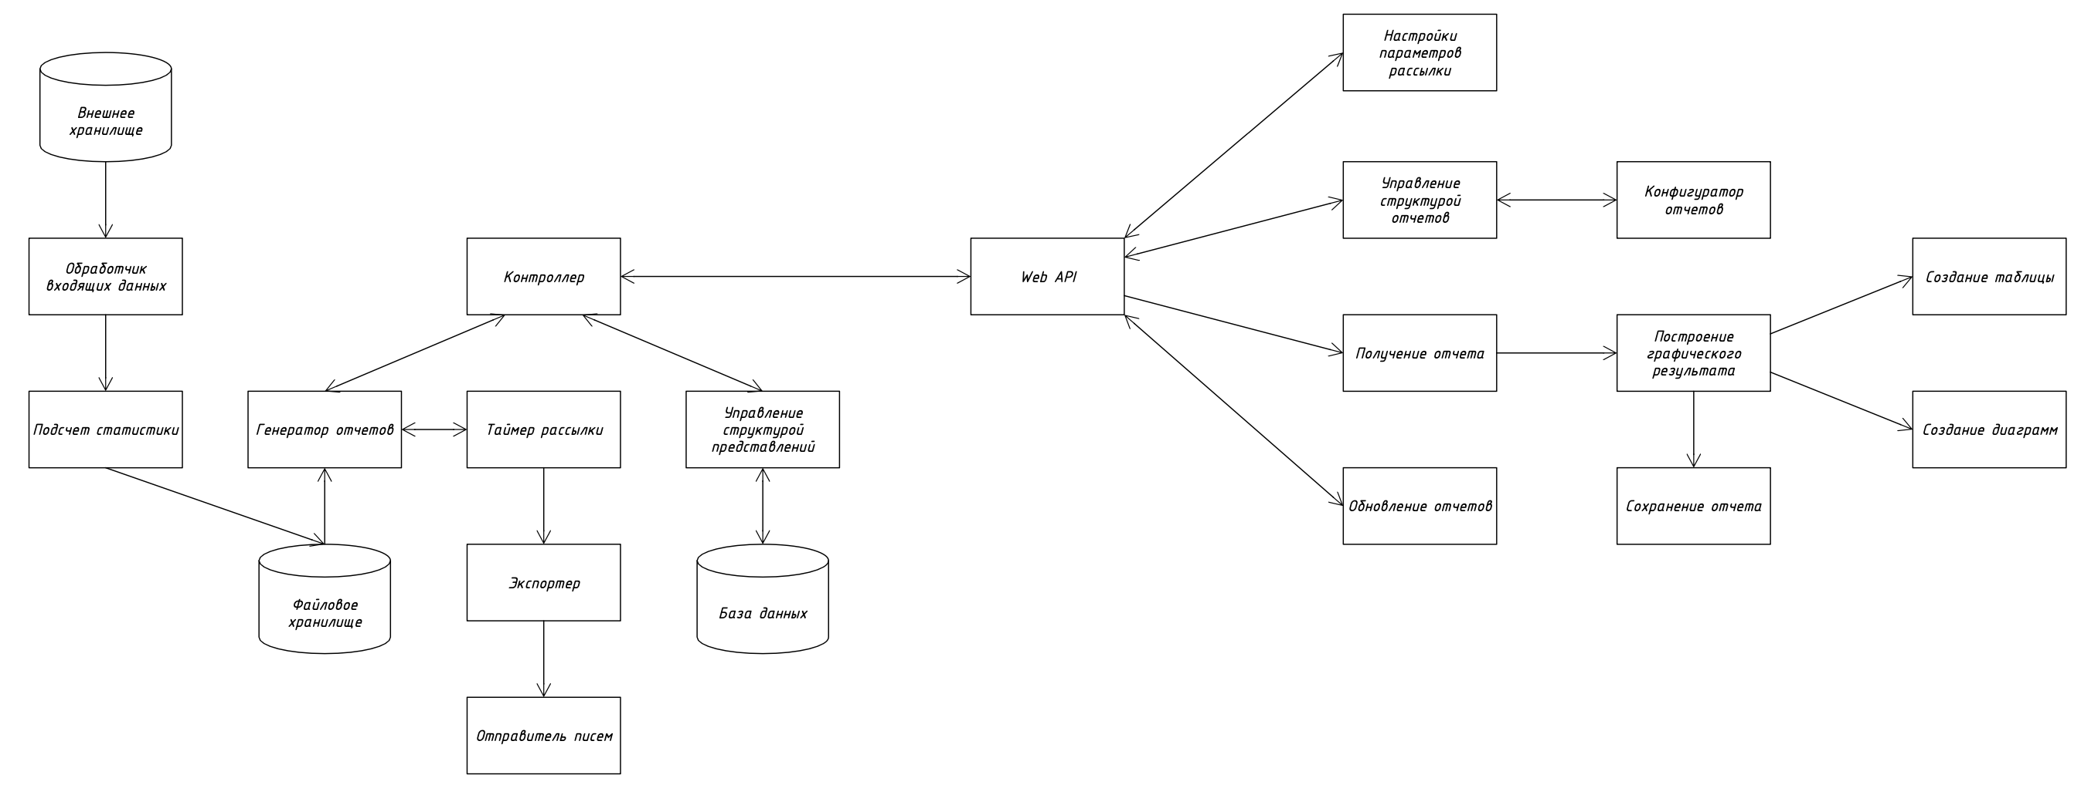
Структурная схема

Slide 4
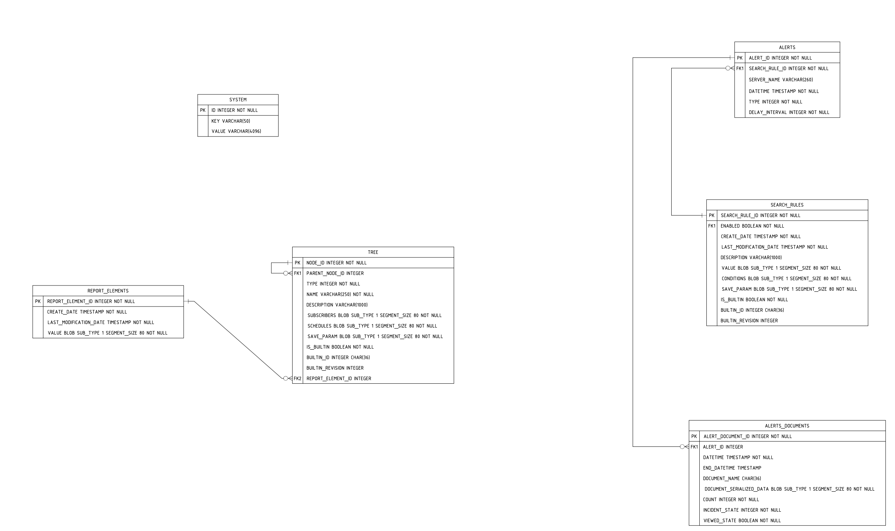
Структура базы данных

Slide 5
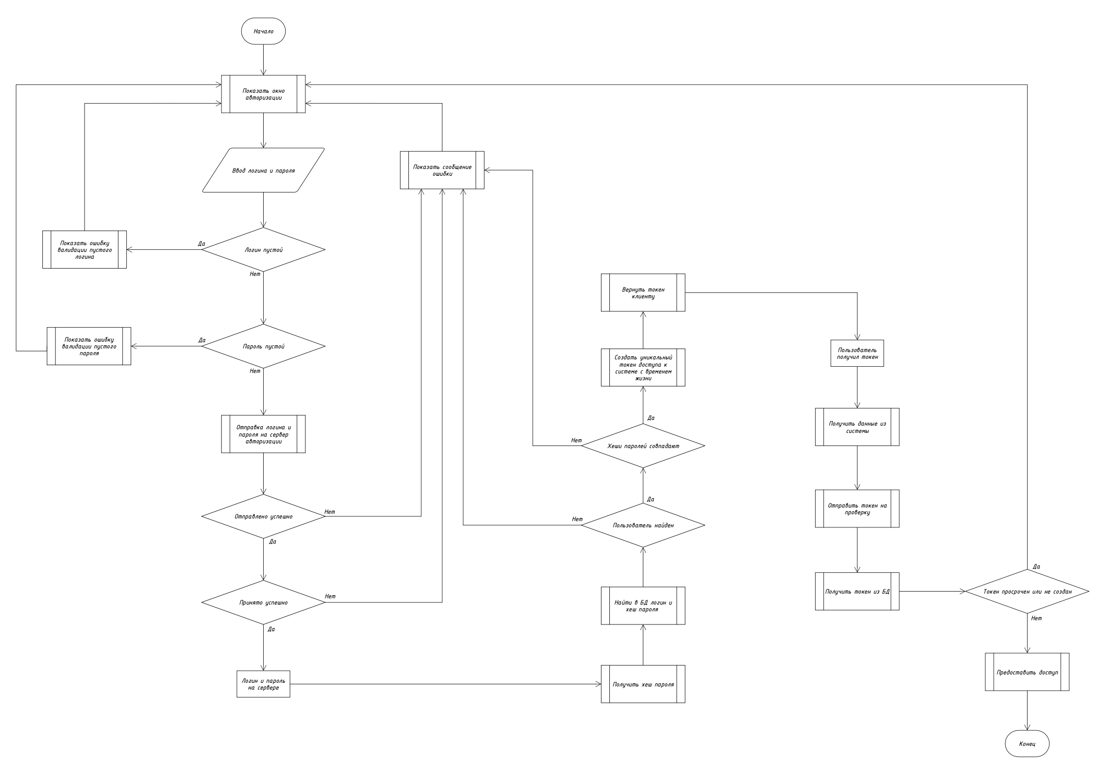
Блок-схема алгоритма авторизации

Slide 6
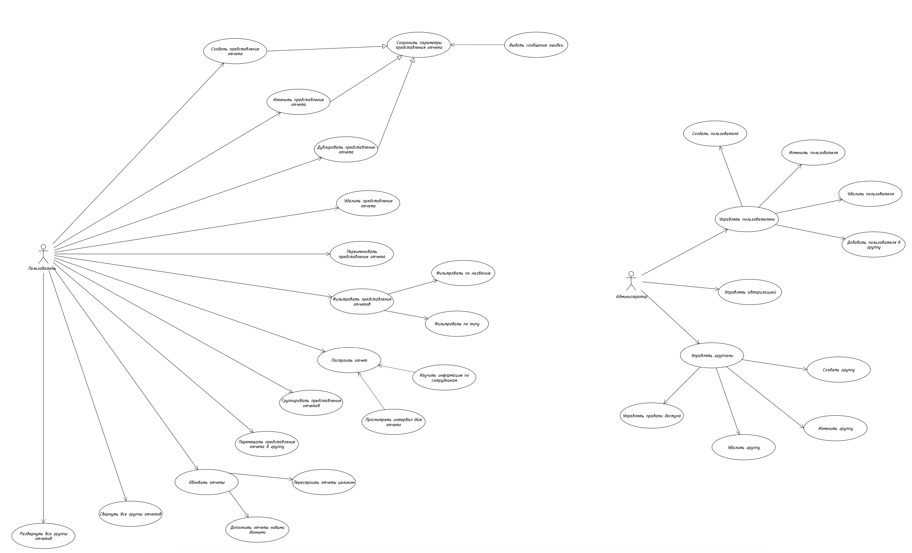
Диаграмма вариантов использования

Slide 7
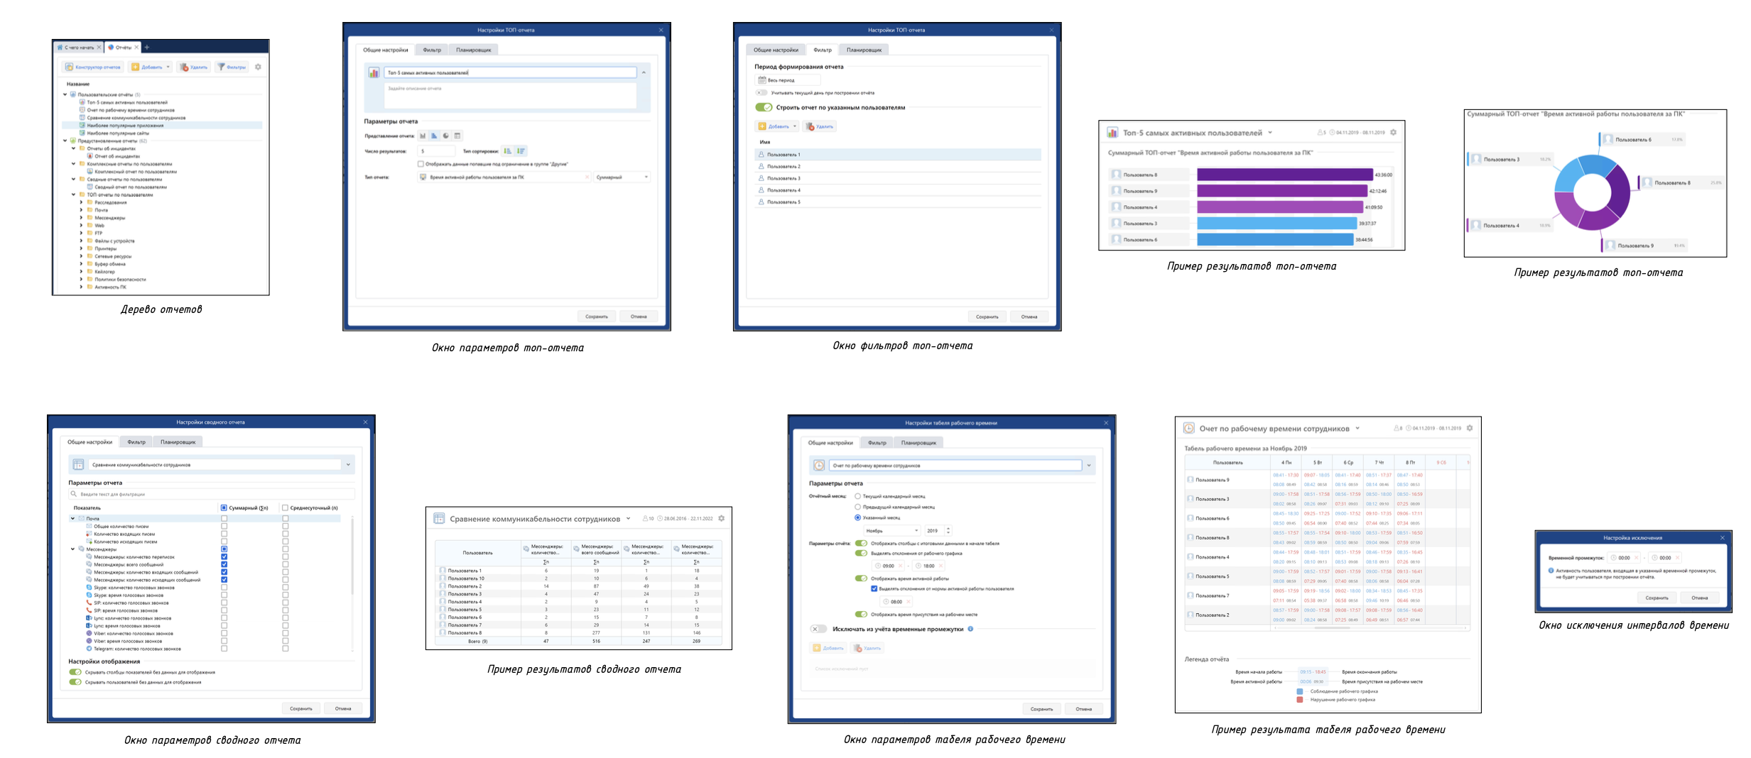
Эскизы рабочих окон программы

Slide 8
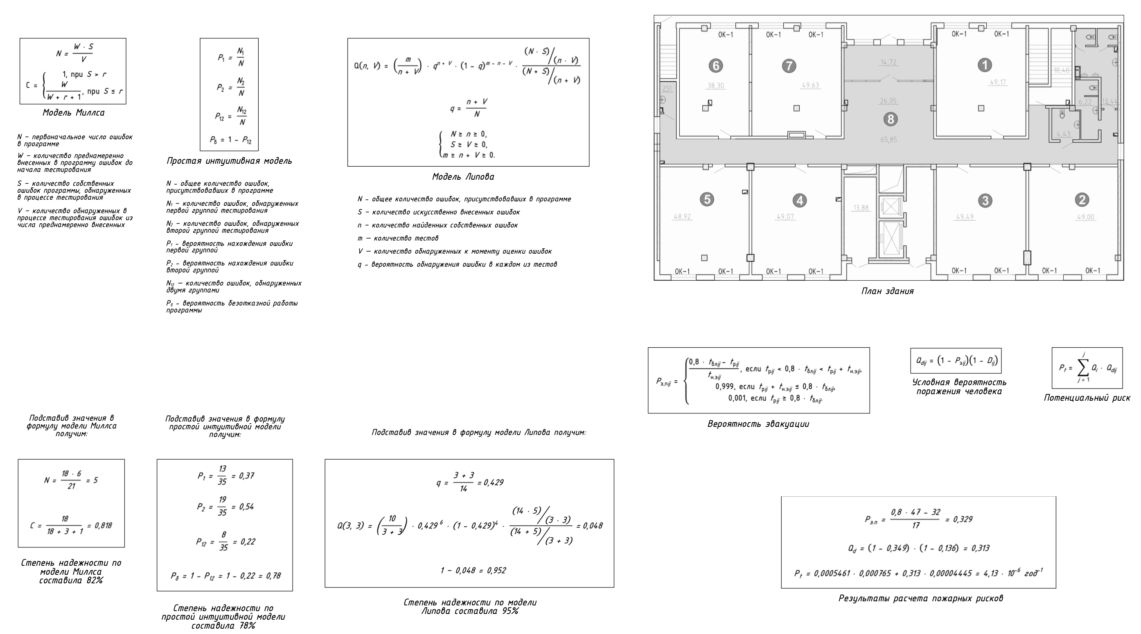
Расчет надежности программного средства

Slide 9
Расчет пожарных рисков. План помещения

Slide 10
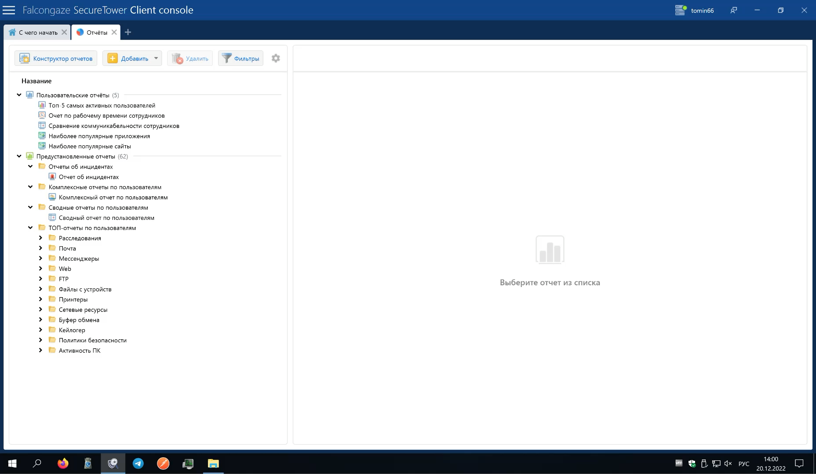

Slide 11
Результаты дипломного проектирования:
1. разработан программный продукт с использованием технологий: Windows 10, C#, Microsoft .NET 4.8, JetBrains Rider; 2. рассчитана надежность программного средства; 3. проведена оценка пожарных рисков.
Разработанный программный продукт был внедрен в ОДО Профигруп.

Slide 12
Фото справки о внедрении
с подписями и печатью предприятия)

